Slide 1

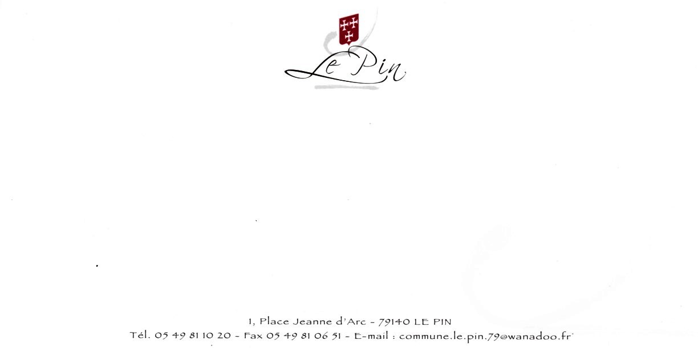
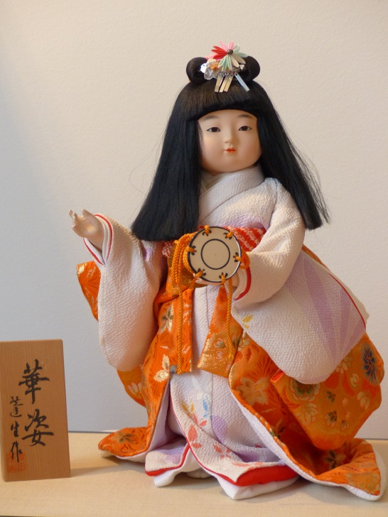
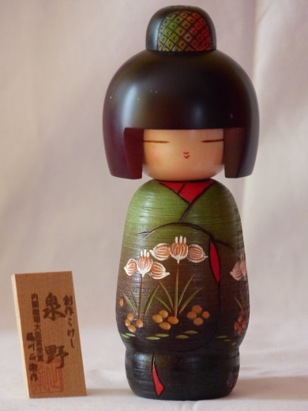
EXPOSITION CULTURELLE EXCEPTIONNELLE
A LA DECOUVERTE DU JAPON A TRAVERS SES POUPEES
L’UNC du Pin a le plaisir d’accueillir une exposition
inédite consacrée aux poupées japonaises traditionnelles,
symboles d’imagination, d’élégance et de savoir-faire.
A travers cette sélection unique de pièces révélatrices
d’une collection privée, le public est invité à découvrir
l’univers fascinant de plus de 200 poupées, héritières
d’un art ancien et témoins de coutumes et fêtes ancestrales.
En complément, quelques pièces de porcelaine japonaise
enrichissent le parcours.
L’exposition met en lumière la richesse des traditions au
cœur d’un patrimoine artistique, offrant une invitation au
voyage, à la rencontre du raffinement esthétique nippon.
Elle est accompagnée de descriptifs et d’explications
(photos, dessins, cartes, livres) relatifs à chaque type
d’objet et, plus généralement, à la vie au Japon.
Du 7 au 22 février 2026,
tous les jours (dimanches inclus)
de 14h à 18h30,
Salle Jean Monnet 79140 LE PIN
Entrée adulte 3€, gratuit pour les moins de 12 ans.
Groupes^{(*)} : 1€.
^{(*)} Pour tous renseignements et pour les visites
de groupes (scolaires, Ehpad…),
8 personnes et plus, merci de réserver
06 73 30 12 41.

